Slide 1
ABORDAJE DE LA OBESIDAD: regulación de la oferta alimentaria y actuaciones en zonas desfavorecidas
Pablo García-Cubillana de la Cruz
Director de la Estrategia de Promoción de una Vida Saludable en Andalucía

Slide 2
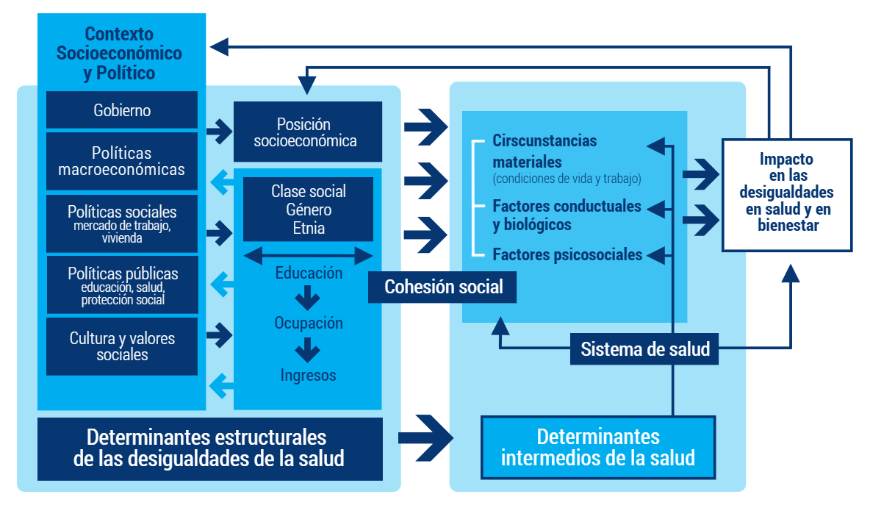
DETERMINANTES SOCIALES DE LA SALUD

Slide 3
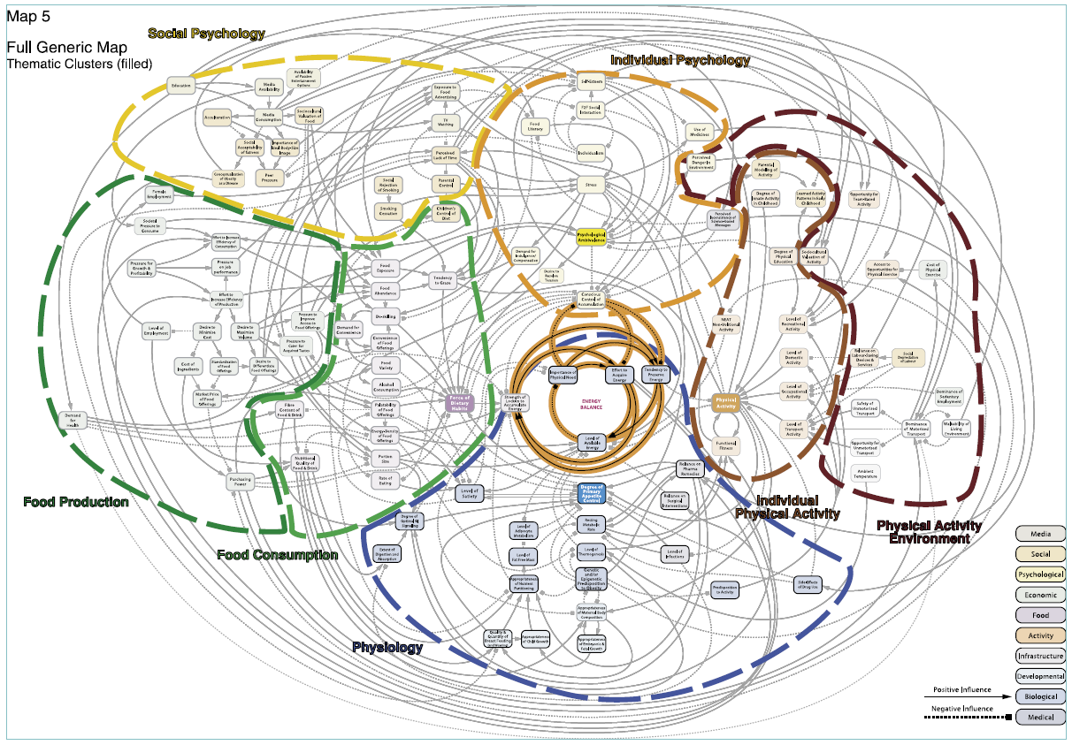
MAPA SISTÉMICO DE LA OBESIDAD
Entramado de relaciones positivas y negativas entre aspectos:
Biológicos
Médicos
Psicológicos
Sociales
Económicos
Producción y consumo de alimentos
Actividad física
Infraestructuras
Medios de comunicación y redes sociales
Etc.

Slide 4
Dos medidas basadas en la evidencia para el abordaje integral de la obesidad
Regulación de la oferta alimentaria: en nuestro caso, el proyecto de Decreto que regulará la oferta alimentaria en los centros públicos y privados de Andalucía, utilizados mayoritariamente por la ciudadanía.
Promoción de hábitos saludables en población infantil residente en zonas desfavorecidas: en nuestro caso, la implantación de una buena práctica europea en el Polígono Sur de Sevilla.

Slide 5
Proyecto de DECRETO XX/2025, de XX de XXXX, por el que se garantiza la oferta alimentaria saludable y
sostenible en centros docentes, sanitarios, sociales y dependencias del sector público radicado en Andalucía.
Ámbito de aplicación: los centros públicos, privados y privados concertados siguientes:
Centros docentes incluidos en el ámbito de aplicación del Real Decreto 31/2025.
Resto de centros docentes no incluidos en el apartado anterior, que imparten educación infantil (1º ciclo), ciclo de formación profesional de grado superior, enseñanzas de idiomas, enseñanzas artísticas, enseñanzas deportivas, educación de personas adultas y enseñanza universitaria.
Residencias Escolares y Escuelas-Hogar.
Centros sanitarios.
Centros de servicios sociales.
Otros centros y dependencias del sector público radicados en Andalucía, incluyendo a los centros y dependencias de otras entidades públicas pertenecientes a la Administración del Estado o Local que tengan sus sedes abiertas en Andalucía.
Ámbito de aplicación: centros educativos públicos, concertados y privados que imparten educación infantil (2º ciclo), primaria, educación especial, educación secundaria obligatoria, bachillerato o ciclos formativos de formación profesional de grado básico o medio.

Slide 6
FINES:
Garantizar una alimentación saludable y sostenible en los centros objeto de este decreto, siguiendo los principios básicos del patrón de dieta mediterránea, favoreciendo la oferta de alimentos y bebidas saludables, y evitando el suministro de alimentos y bebidas no saludables, de manera que se desarrollen entornos e instalaciones que faciliten una alimentación sana y equilibrada.
Garantizar que las medidas previstas en los centros objeto de este decreto incidan eficazmente en las zonas desfavorecidas, promoviendo acciones de discriminación positiva en aquellos centros ubicados en dichas áreas.
Contribuir a la reducción del sobrepeso y obesidad de la población andaluza, en especial de la infantil y juvenil, así como a la prevención de enfermedades cardiovasculares, diabetes y cáncer, entre otras.

Slide 7
ARTÍCULOS MÁS RELEVANTES:
Art. 3. Definiciones.
Art. 4. Programación, implantación y evaluación del servicio de comedor escolar.
Art. 5. Recursos, personal monitor y gestión del servicio de comedor escolar.
Art. 6. Información a las familias usuarias del servicio de comedor escolar.
Art. 7. Menús para las personas usuarias de centros sanitarios, centros de servicios sociales u otros centros, en régimen residencial o de día.
Art. 8. Parámetros y requisitos para la oferta alimentaria presente en cafeterías, cantinas, tiendas, quioscos o similares, situados en el interior de los centros establecidos en este Decreto.
Art. 9. Regulación de máquinas expendedoras.
Art. 10. Alimentos y bebidas ofrecidas en celebraciones y actividades festivas desarrolladas en los centros docentes, con presencia mayoritaria de menores.

Slide 8
ARTÍCULOS MÁS RELEVANTES:
Art. 11. Programas de ayuda alimentaria.
Art. 12. Limitación del desperdicio alimentario.
Art. 13. Favorecer el acceso al agua.
Art. 14. Fomento de la lactancia materna.
Art. 15. Fomento de una alimentación saludable y sostenible.
Art. 16. Formación sobre alimentación saludable y sostenible.
Art. 17. Publicidad y campañas de promoción.
Art. 18. Contratación y adquisición.

Slide 9
ANEXOS:
Anexo I. Parámetros que deben cumplir los menús ofertados en los centros con servicio de comedor escolar.
Anexo II. Parámetros que deben cumplir los menús basales ofertados a personas usuarias de centros sanitarios, centros de servicios sociales u otros centros, en régimen residencial o de día.
Anexo III. Parámetros nutricionales de los productos ofertados en máquinas expendedoras, cafeterías, cantinas, tiendas, quioscos o similares en los centros establecidos en este Decreto que atienden de manera mayoritaria a personas menores de edad o con presencia mayoritaria de estas.
Anexo IV. Requisitos de la oferta alimentaria en máquinas expendedoras, cafeterías, cantinas, tiendas, quioscos o similares de los centros establecidos en este Decreto que atienden de manera mayoritaria a personas mayores de edad o con presencia mayoritaria de estas.

Slide 10
ENTRADA EN VIGOR:
Respecto a los centros incluidos en el artículo 2.a (RD 315/2025), parte del articulado entraría en vigor el 16 de abril de 2026.
En todos los demás aspectos, el decreto entraría en vigor el día 16 de abril de 2027.

Slide 11
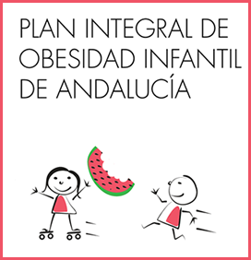
Proyecto europeo que busca promover estilos de vida saludables en familias residentes en zonas desfavorecidas, para prevenir la obesidad infantil, aumentar la actividad física y promover una alimentación más saludable, mediante actuaciones en los entornos de vida y en la comunidad.
La Consejería de Salud y Consumo participa a través de la Escuela Andaluza de Salud Pública y el Servicio Andaluz de Salud, con el apoyo de la Fundación Pública Andaluza Progreso y Salud.
La adaptación e implantación de la buena práctica se realiza en el Polígono Sur de Sevilla, contando con el papel destacado y la colaboración de la Oficina del Comisionado para el Polígono Sur.

Slide 12
Para llevar a cabo el análisis de necesidades se contó con la ayuda de una herramienta de evaluación del entorno facilitada por el equipo de la Comunidad Valenciana que coordina el proyecto en España; una adaptación del instrumento escocés “Place Standard”, previamente adaptada por la DG de Salud Pública de Valencia para su uso en el programa regional de salud comunitaria ‘XarxaSalut’.
La herramienta se utilizó en tres fases:
Pilotaje de la herramienta con un grupo de profesionales del ámbito de la salud que trabajan en el barrio, procedentes del Ayuntamiento, Delegación Territorial de SyC, Distrito Sanitario y Centros de Salud (octubre 2023)
Adaptación de la herramienta a un cuestionario online para mediadores de diferentes asociaciones del barrio (marzo 2024)
Grupo de madres de 0 a 3 años. Dinámicas de trabajo elaboradas por el equipo valenciano para el trabajo con población vulnerable (mayo 2024)

Slide 13
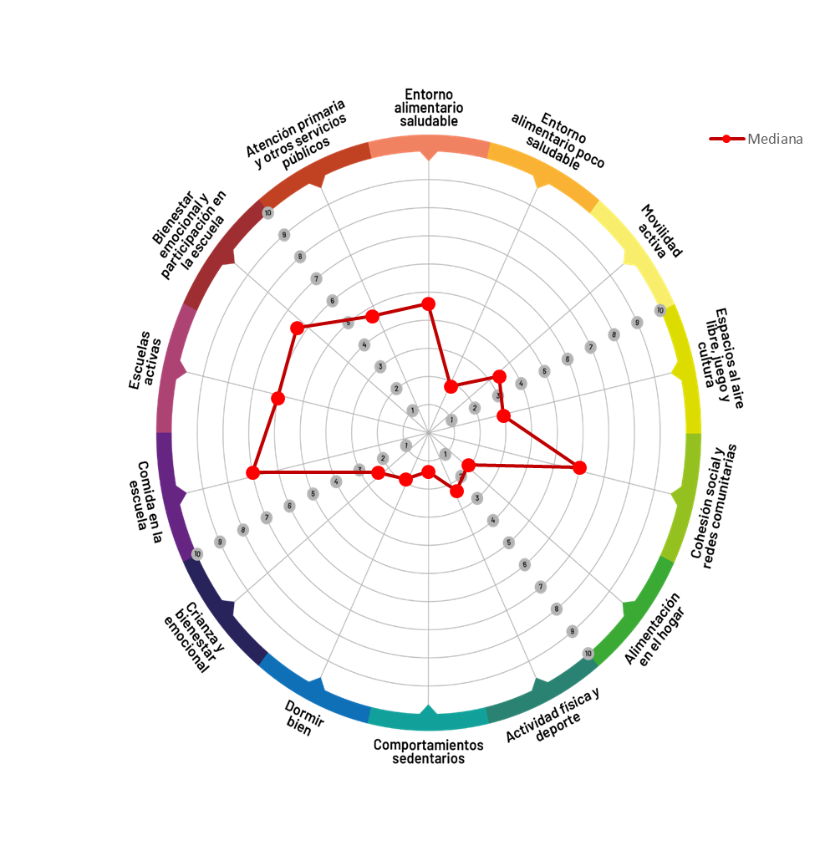
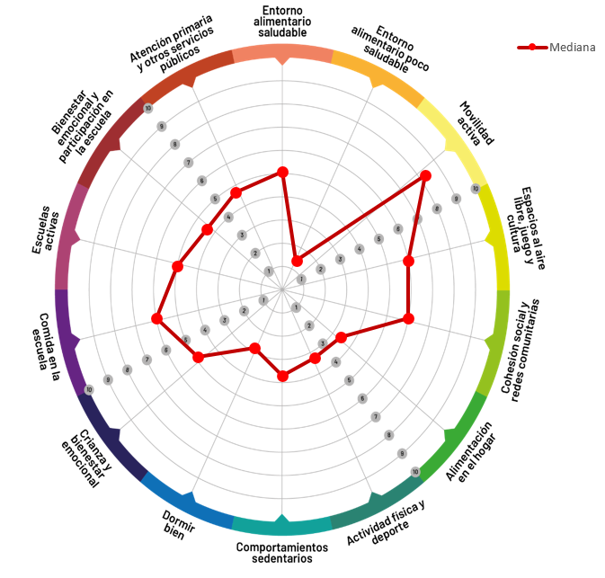
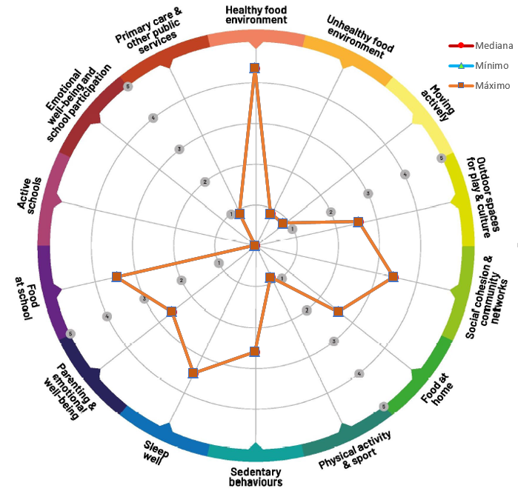
Principales hallazgos de cada fase
Profesionales Salud (Piloto)
Mediadores de diferentes asociaciones
Madres (versión para población vulnerable)

Slide 14
De las intervenciones que se barajaron inicialmente y consensuaron posteriormente por el grupo de trabajo del Comisionado sobre salud infantil y escolar, tres de ellas están en marcha actualmente:
“SUPERSALUDABLE”: concurso de ideas para fomentar hábitos saludables.
“SONRÍE-ME”: revisión bucodental, desayuno saludable y actividad física/deportiva.
“CESTA DE LA COMPRA Y COCINA SALUDABLE”: curso de formación para formar sobre alimentación saludable para familias de zonas desfavorecidas.

Slide 16
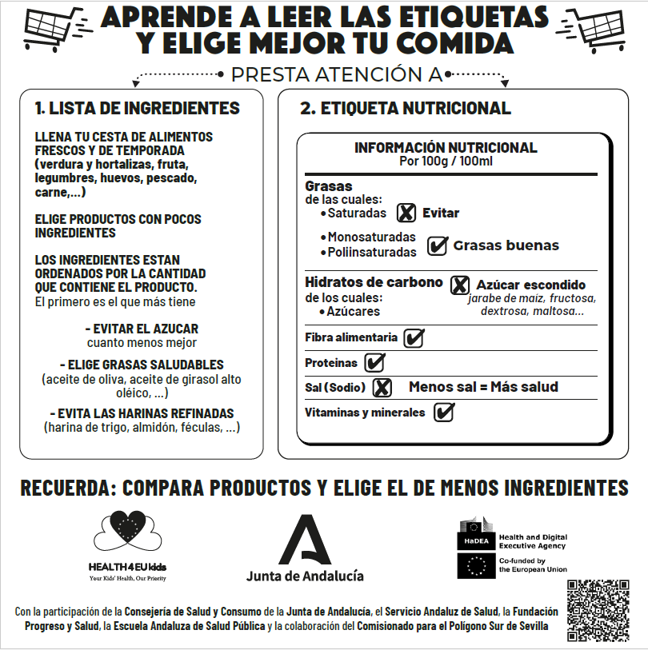
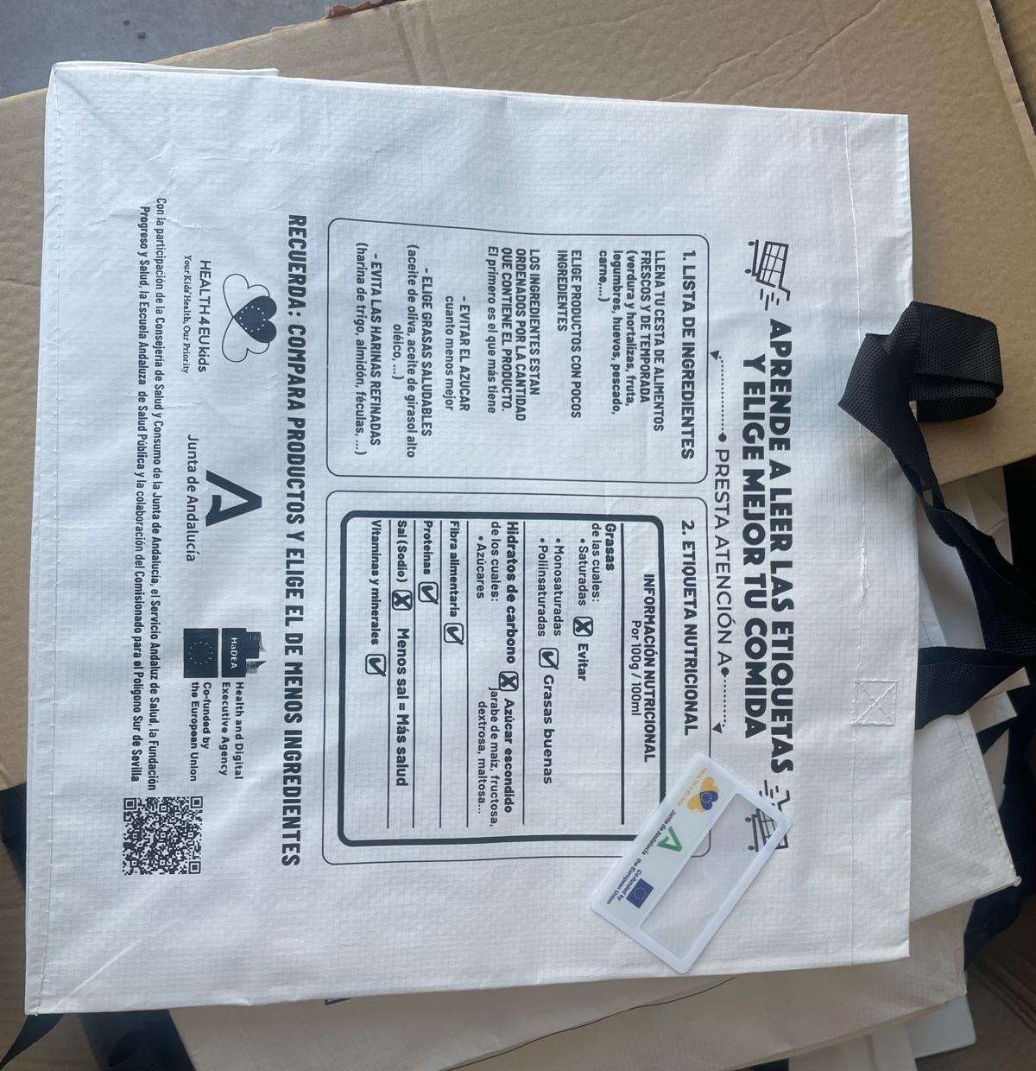

Slide 17
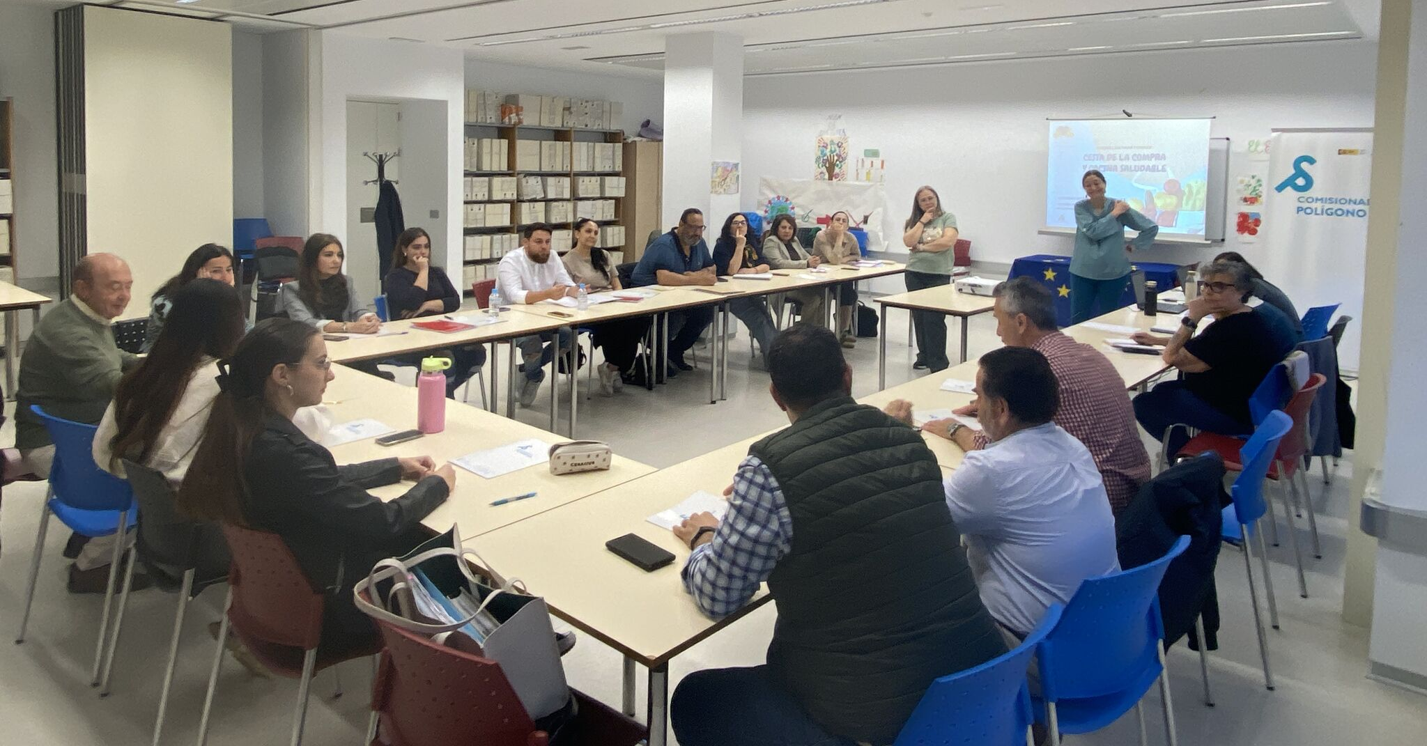
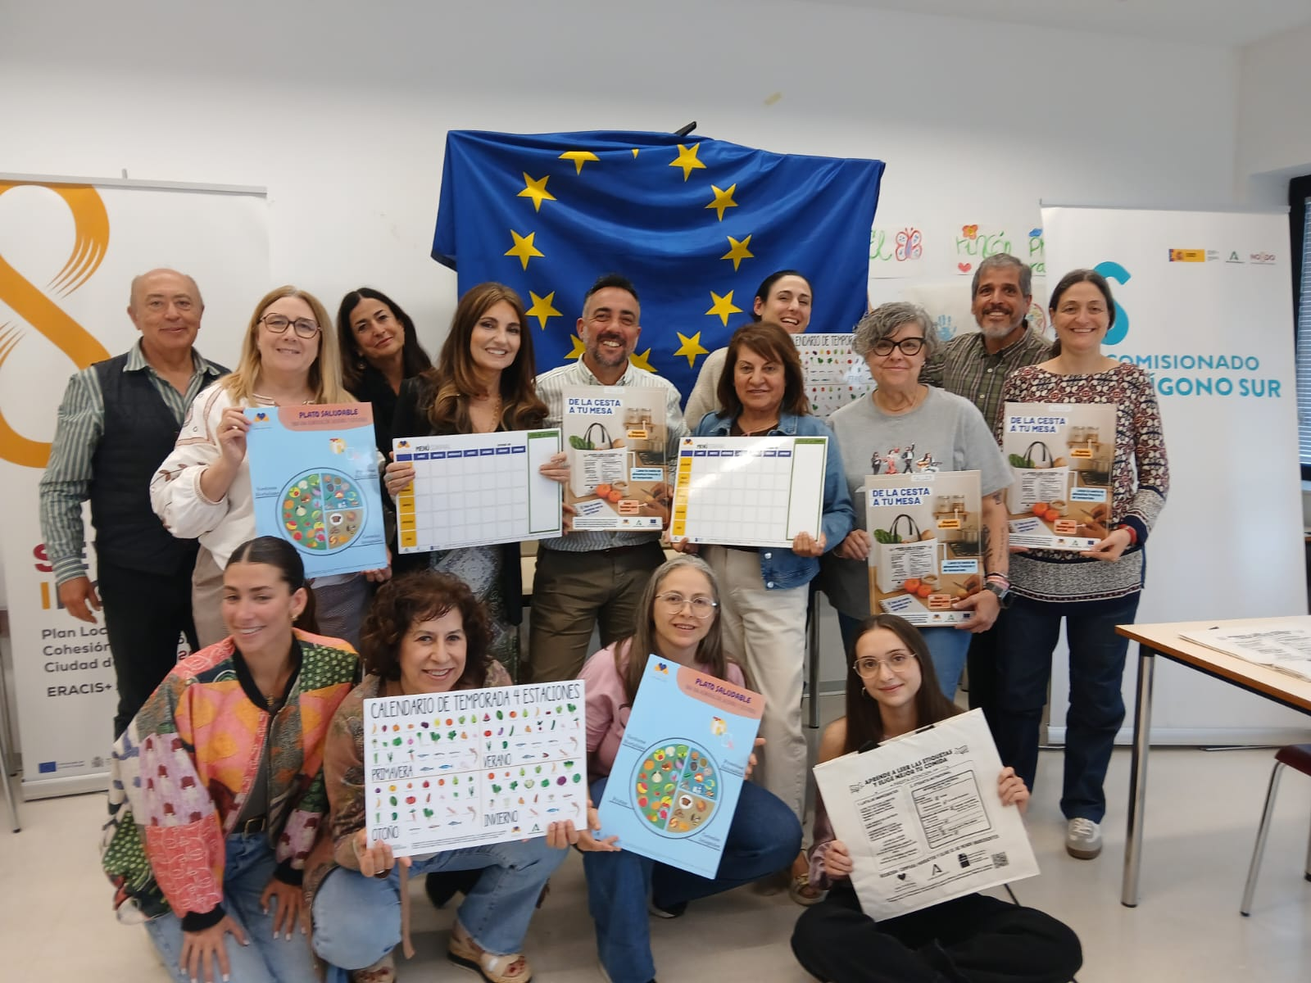
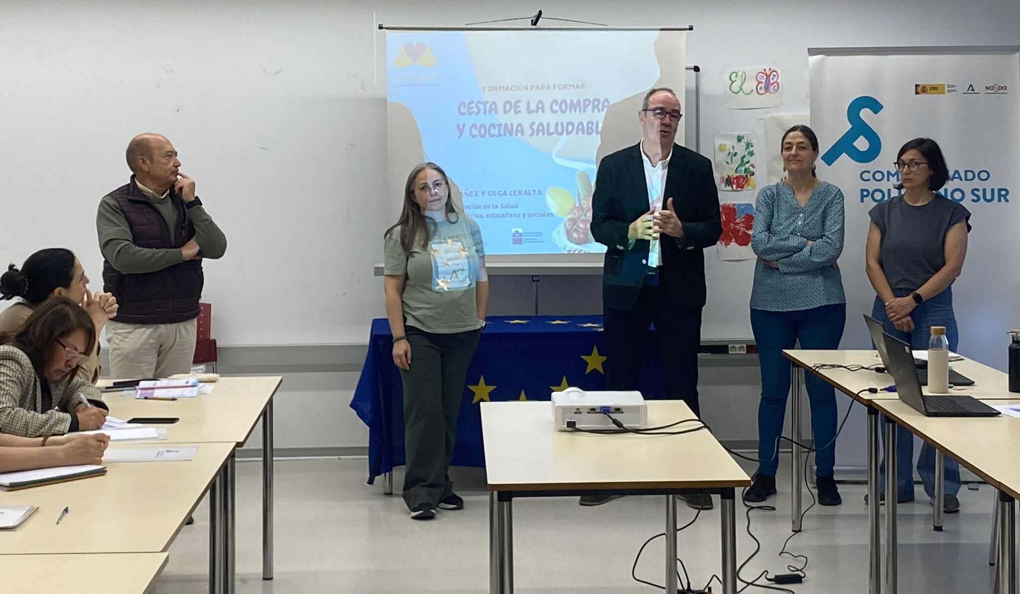
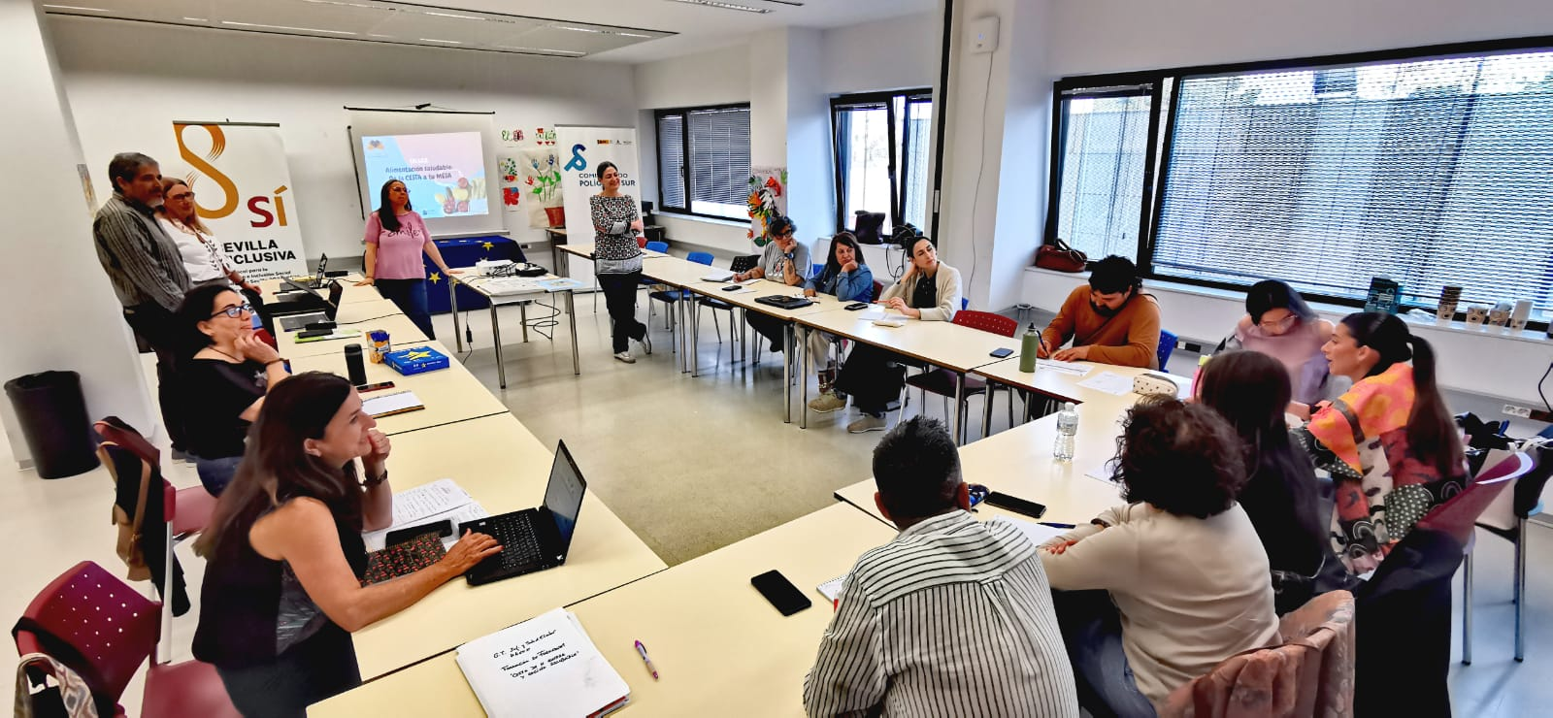

Slide 18
UD 5.
Implementación del taller “De la cesta a tu mesa” con familias del Polígono Sur

Slide 19
Planteamiento futuro:
Una vez concluida y evaluada esta experiencia piloto, la intención es ofertar esta actividad de formación para formar a otras zonas desfavorecidas de Andalucía.

Slide 20
http://lajunta.es/27uge
¡MUCHAS GRACIAS!
@VidaSaludAnd
@VidaSaludAndalucia
@vidasaludandalucia

